Slide 1


Отчет о деятельности
ТОО «Окжетпес-Т»
за первое полугодие 2023 года

Slide 2
Общие сведения
Начало деятельности: 1 апреля 2016г.
Численность персонала: 662 человек.
Тарифы на регулируемые виды деятельности до 01 июля 2023 года:
  1. Передача и распределение тепловой энергии – 1 467,67 тенге/Гкал.
  2. Снабжение тепловой энергией – 953,98 тенге/Гкал.
  3. Передача и распределение электрической энергии – 2,39 тенге/кВт*ч.
  4. Подача воды по распределительным сетям – 196,82 тенге/м3.
  5. Отведение сточных вод – 15,68 тенге/м3
Информация по абонентам
Всего абонентов по всем видам услуг | 65 479
Физические лица | 62 842
Юридические лица | 2 637
1. Потребители тепла | 62 631 |  | 3. Потребители ХВС | 53 716
1.1. Физические лица | 60 631 |  | 3.1. Физические лица | 51 681
1.2. Юридические лица | 2 031 |  | 3.2. Юридические лица | 2 035
2. Потребители ГВС | 62 286 |  | 4. Потребители КНС | 53 800
2.1. Физические лица | 60 312 |  | 4.1. Физические лица | 51 816
2.2. Юридические лица | 2 053 |  | 4.2. Юридические лица | 1 984

Slide 3
Технические характеристики
Наименование | Ед. изм. | Количество | Износ, % | Нормативно-технические потери | Поставщики энергоресурсов
Теплоснабжение
Тепловые сети | км | 426 | 75 | 19,5% | АО «Арселор Миттал Темиртау» (96%)
Насосные станции | шт | 12 |  |  | ТОО «BasselGroupLLS» (4%)
Холодное водоснабжение
Водопроводные сети | км | 252 | 68 | 12,43% | ТОО "Караганды су" (58%)
Насосные станции | шт | 14 |  |  | ТОО "Аква-Трейдинг" (42%)
Отведение сточных вод
Канализационные сети | км | 245 | 68
Насосные станции | шт | 3
Передача электрической энергии
Электрические сети | км | 1 195 | 62 | 11,0% | ТОО «КарПромЭнерго"
Трансформаторных пунктов | шт | 252
Итого сетей: | км | 1 872

Slide 4
Баланс тепловой энергии
Покупка:
Снижение на 405,8 тыс. Гкал (93%) – в связи с недогревом от АО АМТ
Реализация:
Снижение на 59,2 тыс. Гкал (10%)
Нормативные потери:
Снижение на 83,8 тыс. Гкал (98%)
Сверхнормативные потери:
Снижение на 74 тыс. Гкал (100%)

Slide 5
Структура затрат по услуге «Теплоснабжение»

Slide 6
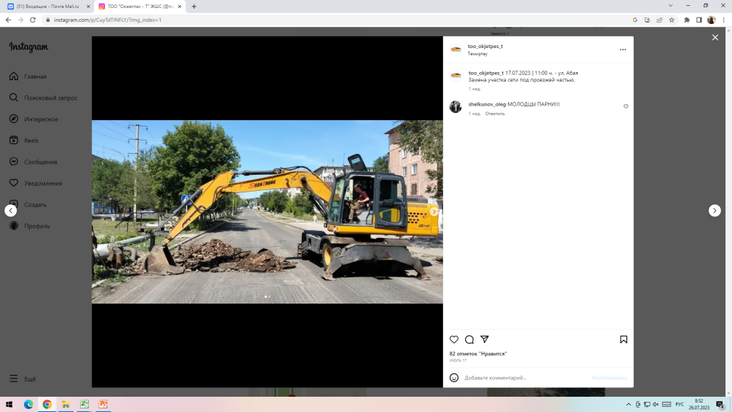
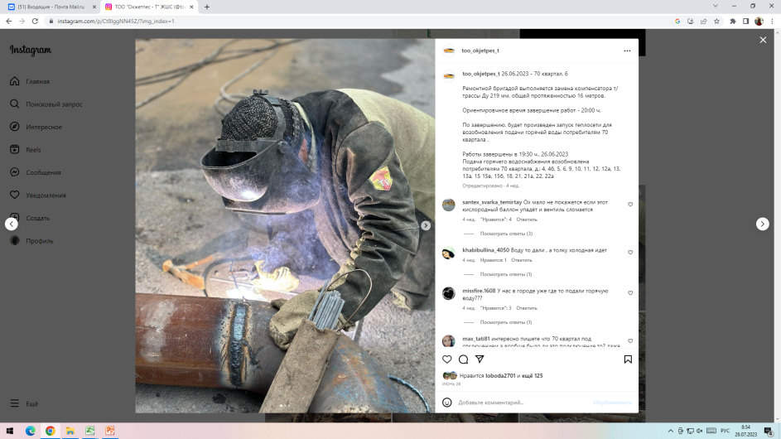
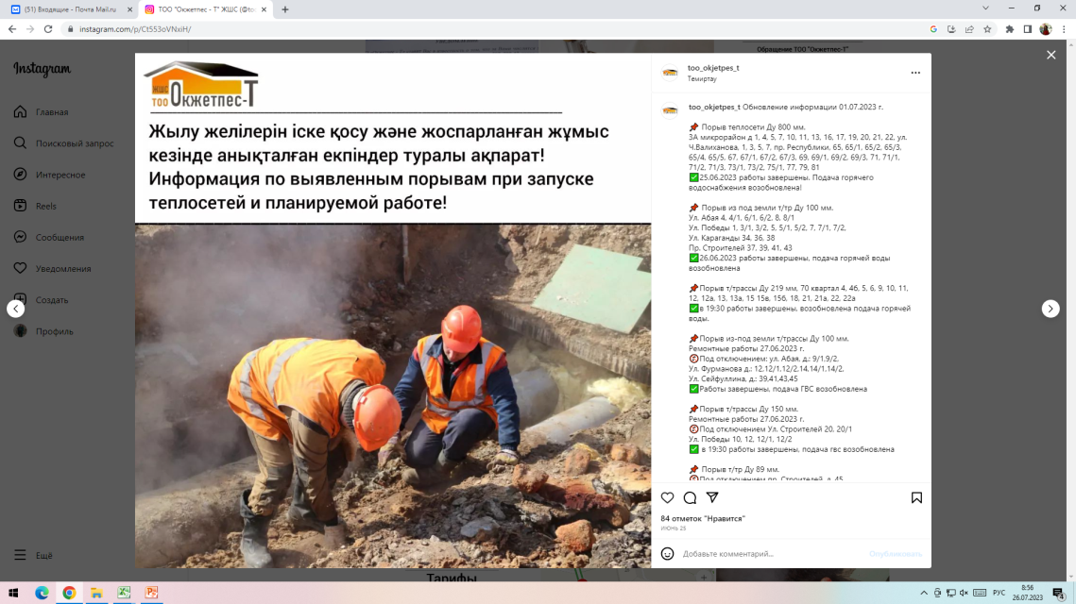
Ремонтная кампания ТОО «Окжетпес-Т»
Ул. Абая
70 квартал дом 6
Порыв теплосети Ду 800 мм.
3А микрорайон д 1, 4, 5, 7, 10, 11, 13, 16, 17, 19, 20, 21, 22, ул. Ч.Валиханова, 1, 3, 5, 7, пр. Республики, 65, 65/1, 65/2, 65/3, 65/4, 65/5, 67, 67/1, 67/2, 67/3, 69, 69/1, 69/2, 69/3, 71, 71/1, 71/2, 71/3, 73/1, 73/2, 75/1, 77, 79, 81
✅25.06.2023 работы завершены. Подача горячего водоснабжения возобновлена!
📌 Порыв из под земли т/тр Ду 100 мм.
Ул. Абая 4, 4/1, 6/1, 6/2, 8, 8/1
Ул. Победы 1, 3/1, 3/2, 5, 5/1, 5/2, 7, 7/1, 7/2,
Ул. Караганды 34, 36, 38
Пр. Строителей 37, 39, 41, 43
✅26.06.2023 работы завершены, подача горячей воды возобновлена
📌Порыв т/трассы Ду 219 мм, 70 квартал 4, 4б, 5, 6, 9, 10, 11, 12, 12а, 13, 13а, 15 15в, 15б, 18, 21, 21а, 22, 22а
✅в 19:30 работы завершены, возобновлена подача горячей воды.
📌Порыв из-под земли т/трассы Ду 100 мм.
Ремонтные работы 27.06.2023 г.
🚱Под отключением: ул. Абая, д.: 9/1,9/2,
Ул. Фурманова д.: 12,12/1,12/2,14,14/1,14/2,
Ул. Сейфуллина, д.: 39,41,43,45
✅Работы завершены, подача ГВС возобновлена
📌Порыв т/трассы Ду 150 мм.
Ремонтные работы 27.06.2023 г.
🚱Под отключением Ул. Строителей 20, 20/1
Ул. Победы 10, 12, 12/1, 12/2
✅ в 19:30 работы завершены, подача гвс возобновлена
📌 Порыв т/тр Ду 89 мм.
🚱Под отключением пр. Строителей, д. 45
✅подача гвс возобновлена
📌 Порыв теплотрассы Ду 89 мм ул. Сейфуллина, д. 27
🚱Под отключением пр. Сейфуллина, д.: 27, 29, 31
✅подача гвс возобновлена 27.06.2023 г.
📌Порыв из-под земли т/трассы Ду 89 мм, планируется замена 17 метров трубы. 🚱Под отключением ул. Байсеитовой, д.: 3, 3/1, 5, 5/1,
Ул. Караганды, д.: 14, 14/1
✅ 29.06.2023 выполняются ремонтные работы.

Slide 7
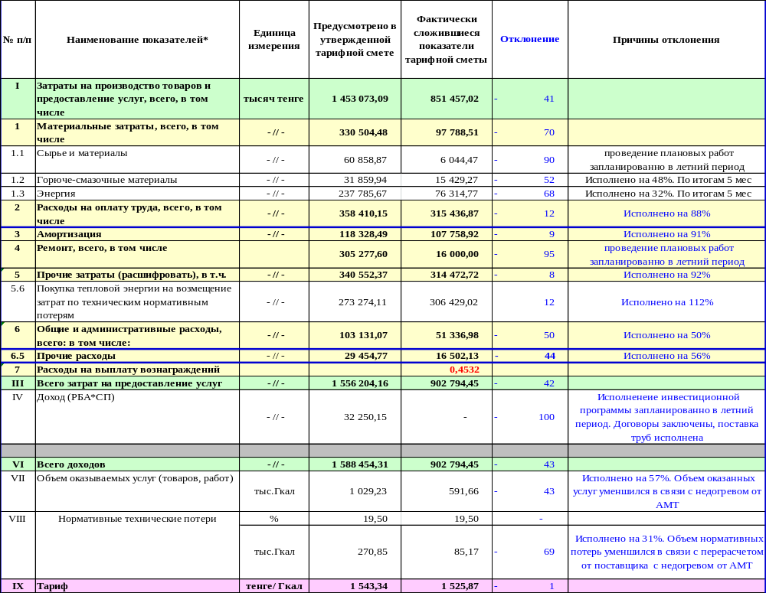
Отчет об из исполнении тарифной сметы
Услуги по передаче и распределению тепловой энергии

Slide 8
Информация об исполнении утвержденной инвестиционной программы по итогам первого полугодия 2023 года ТОО "Окжетпес-Т" услуги "Передача и распределение тепловой энергии"
№ п/п | Информация о плановых и фактических объемах предоставления регулируемых услуг |  |  |  |  |  | Сумма инвестиционной программы
 | Наименование регулируемых услуг (товаров, работ) и обслуживаемая территория | Наименование мероприятий | Единица измерения | Количество в натуральных показателях |  | Период предоставления услуги в рамках инвестиционной программы | План | Факт | Отклонение | Причины отклонения
 |  |  |  | План | Факт
1 | 2 | 3 | 4 | 5 | 6 | 7 | 9 | 10 | 11 | 12
1 | Передача и распределение тепловой энергии | Замена сетей
 |  | Замена участка теплотрассы 4 микрорайона от до Ч. Валиханова 19 до пр. Мира 106 ( 3 этап ) | м | 1940 | 73 585,74 | 2023 год | 73 585,74 | - | -73 585,74 | ТОО планирует выйти в ДКРЕМ с корректировкой инвестиционной программы
 |  | Замена участка теплотрассы по ул. Матросова от ТНС Мира-Н.Абдирова до ул Кар. Шоссе | м | 450 | 47 793,02 | 2023 год | 47 793,02 | - | -47 793,02 | ТОО планирует выйти в ДКРЕМ с корректировкой инвестиционной программы
 |  | Замена участка тепловых сетей вдоль пр. Металлургов со стороны 7-го микрорайона | м | 680 | 57 336,10 | 2023 год | 57 336,10 | - |  | ТОО планирует выйти в ДКРЕМ с корректировкой инвестиционной программы
 |  | Замена теплоизоляции
 |  | Замена теплоизоляции Центральной части города | м | 3143 | 29 199,88 | 2023 год | 29 199,88 | - | -29 199,88 | ТОО планирует выйти в ДКРЕМ с корректировкой инвестиционной программы
 |  | Закуп оборудования
 |  | Закуп и установка приборов учета тепловой энергии на вводе в МЖД и врезке на группу частных домов г. Темиртау | шт | 80 | 71 580,64 | 2023 год | 71 580,64 | - |  | ТОО планирует выйти в ДКРЕМ с корректировкой инвестиционной программы
 |  | Закуп электродвигателя ЕSQ M 355-GST 6.0-315/1500 IP23 IM 1001об/мин на ТНС № 1 | шт | 1 | 11 071,43 | 2023 год | 11 071,43 | - |  | Договор заключен. Идут подготовительные работы
 |  | Замена стальной запорной арматуры на тепловых сетях : ф 800мм-2шт; ф600мм-6шт; ф400мм-4шт; ф 300мм- 6шт; ф 200-13шт; ф 150мм-7шт. | шт | 38 | 60 012,25 | 2023 год | 60 012,25 | - |  | Договор заключен. Ожидается поставка запорной арматуры
 |  | ИТОГО 2023 г.: |  |  |  |  | 350 579,06 | 0,00 | -350 579,06

Slide 9
Информация о соблюдении показателей качества, надежности и эффективности регулируемых услуг по итогам
Вид услуги: Передача и распределение тепловой энергией
На сегодняшний день для выполнения инвестиционной программы идут подготовительные работы. Договоры на выполнение работ заключены.
На некоторые позиции ТОО «Окжетпес-Т» планирует выйти с корректировкой мероприятий в Департамент комитета по регулированию естественных монополий.

Slide 10
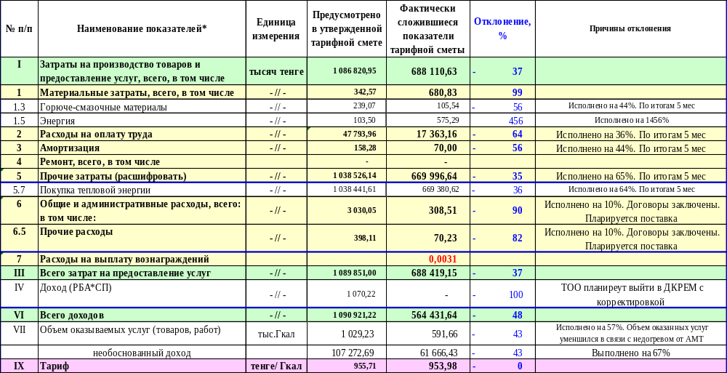
Отчет об из исполнении тарифной сметы
Услуги по снабжению тепловой энергией

Slide 11
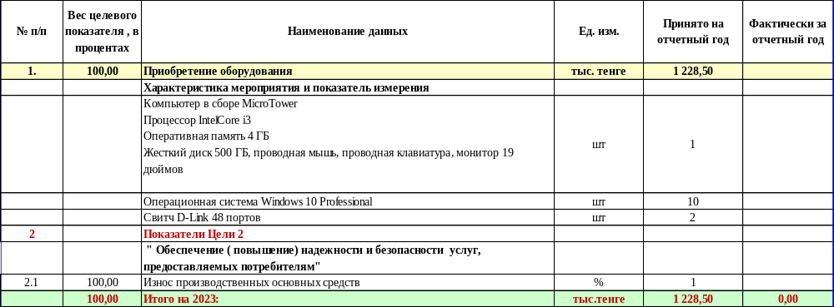
Информация о соблюдении показателей качества, надежности и эффективности регулируемых услуг по итогам
Вид услуги: Снабжение тепловой энергией

Slide 12
Баланс холодного водоснабжения
Покупка холодной воды:
Увеличение на 883 тыс. тонн (17%)
Реализация:
Уменьшение на 154 тыс. тонн (5,2%)
Нормативные потери:
Увеличение на 66 тыс. тонн (10%)
Сверхнормативные потери:
Увеличение на 1620,5тыс. тонн (72,5%)- износ водовода Караганда-Темиртау

Slide 13
Структура затрат по услуге «Подача воды по распределительным сетям»

Slide 14
Отчет об из исполнении тарифной сметы
Услуги по подаче воды по распределительным сетям
№ п/п | Наименование показателей* | Единица измерения | Предусмотрено в утвержденной тарифной смете | Фактически сложившиеся показатели тарифной сметы | Отклонение, % | Причины отклонения
I | Затраты на производство товаров и предоставление услуг, всего, в том числе | тысяч тенге | 1 247 896,37 | 840 685,70 | - 32,63 | Исполнено на 70%. По итогам 5 мес
1 | Материальные затраты, всего, в том числе | - // - | 323 959,36 | 23 219,85 | - 92,83 | Исполнено на 7,2%. По итогам 5 мес
1.1 | Сырье и материалы | - // - | 183 296,77 | 10 407,33 | - 94,32 | Исполнено на 6%. По итогам 5 мес
1.3 | Горюче-смазочные материалы | - // - | 11 250,72 | 5 396,159 | - 52,04 | Исполнено на 48%. По итогам 5 мес
1.5 | Энергия | - // - | 129 411,87 | 7 416,364 | - 94,27 | Исполнено на 6%. По итогам 5 мес
2 | Расходы на оплату труда, всего, в том числе | - // - | 195 280,95 | 209 821,53 | 7,45 | Исполнено на 117%. По итогам 5 мес
3 | Амортизация | - // - | 25 129,13 | 23 154,00 | - 7,86 | Исполнено на 92%. По итогам 5 мес
4 | Ремонт, всего, в том числе |  | 119 492,00 | 8 300,00 | - 93,05 | Исполнено на 7%. По итогам 5 мес
5 | Прочие затраты, в т.ч. | - // - | 584 034,93 | 576 190,32 | - 1,34 | Исполнено на 99%. По итогам 5 мес
5.8 | Покупка воды | - // - | 559 212,41 | 573 377,16 | 2,53 | Исполнено на 112%. По итогам 5 мес
6 | Общие и административные расходы, всего: в том числе: | - // - | 59 688,88 | 19 676,38 | - 67,04 | Исполнено на 33%. По итогам 5 мес
6.5 | Прочие расходы | - // - | 24 654,82 | 7 493,40 | - 69,61 | Исполнено на 31%. По итогам 5 мес
III | Всего затрат на предоставление услуг | - // - | 1 307 585,25 | 860 362,24 | - 34,20 | Исполнено на 66%. По итогам 5 мес
IV | Доход (РБА*СП) | - // - | 11 562,14 | - | - 100,00 | Исполненеие инвестиционной программы запланированно в летний период. Договоры заключены, поставка труб исполнена
VI | Всего доходов | - // - | 1 319 147,39 | 860 362,24 | - 34,78 | Исполнено на 6%. По итогам 5 мес
VII | Объем оказываемых услуг (товаров, работ) | тыс.м3 | 6 674,27 | 3 060,92 | - 54,14 | Исполнено на 46%. По итогам 5 мес
VIII | Нормативные технические потери | % | 12,43 | 12,43 | - | Исполнено на 6%. По итогам 5 мес
 |  | тыс.м3 | 986,46 | 42,37 | - 95,70 | Исполнено на 95%. По итогам 5 мес
 | необоснованный доход |  | 5 533,09 | 2 537,55 | - 54,14 | Исполнено на 46%. По итогам 5 мес
IX | Тариф | тенге/м3 | 196,82 | 281,08 | 42,81

Slide 15
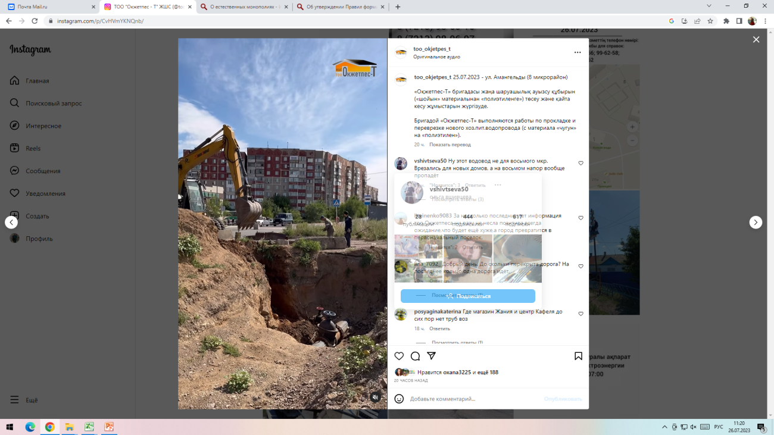
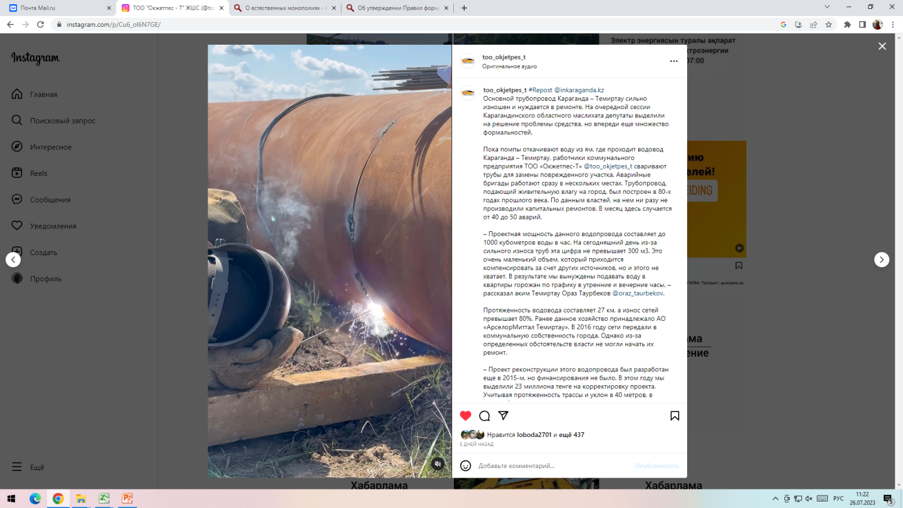
Ремонтная кампания ТОО «Окжетпес-Т»
8 микрорайон
Водовод Караганда-Темиртау

Slide 16
Информация об исполнении утвержденной инвестиционной программы по итогам 2022 года ТОО «Окжетпес-Т» услуги «Подача воды по распределительным сетям"
№ п/п | Наименование мероприятий инвестиционной программы (проекта) | Единица измерений | Количество | Сумма инвестиций, тыс. тенге (без НДС) | Источник финансирования, тыс. тенге
 |  |  |  |  | собственные | заемные | Бюджетные средства | Деятельность,не относящаяся к регулируемым услугам
1 | 2 | 3 | 4 | 5 | 6 | 7 | 8 | 9
 | Всего по ИП на 2023-2024 г.г. |  |  | 134 769,90 | 134 769,90
Инвестиционная программа (проекта) на 2023 год
 | ВСЕГО на 2023 год |  |  | 65 812,44 | 65 812,44
1 | Замена сетей.
1.1 | Замена участка ХПВ вдоль 6-го микрорайона от ул.Амангельды до "Байтерека" | м | 450 | 36 691,27 | 36 691,27
1.2 | Замена участка ХПВ вдоль пр.Республики от пр.Строителей до ул.Караганды с перехом через ул.Караганды методом горизонтально направленного бурения | м | 265 | 29 121,17 | 29 121,17

Slide 17
Информация о соблюдении показателей качества, надежности и эффективности регулируемых услуг по итогам
Вид услуги: Подача воды по распределительным сетям
На сегодняшний день для выполнения инвестиционной программы идут подготовительные работы. Договоры на выполнение работ заключены.
с 17 июля 2023 года открыта заявка на проведение работ.

Slide 18
Структура затрат по услуге «Отведение сточных вод»

Slide 19
Отчет об из исполнении тарифной сметы
Услуги по отведению сточных вод
№ п/п | Наименование показателей* | Единица измерения | Предусмотрено в утвержденной тарифной смете | Фактически сложившиеся показатели тарифной сметы | Отклонение, % | Причины отклонения
I | Затраты на производство товаров и предоставление услуг, всего, в том числе | тысяч тенге | 759 856,68 | 216 229,68 | - 71,54 | Исполнено на 21%. По итогам 5 мес
1 | Материальные затраты, всего, в том числе | - // - | 337 443,20 | 64 295,73 | - 80,95 | Исполнено на 20%. По итогам 5 мес
1.1 | Сырье и материалы | - // - | 82 974,82 | 1 293,29 | - 98,4 | Исполнено на 2%. По итогам 5 мес
1.3 | Горюче-смазочные материалы | - // - | 14 764,36 | 21 031,812 | 42,4 | Исполнено на 142%. По итогам 5 мес
1.5 | Энергия | - // - | 239 704,02 | 41 970,633 | - 82,49 | Исполнено на 18%. По итогам 5 мес
2 | Расходы на оплату труда, всего, в том числе | - // - | 183 729,62 | 83 154,00 | - 54,74 | Исполнено на 56%. По итогам 5 мес
3 | Амортизация | - // - | 107 178,90 | 58 125,00 | - 45,77 | Исполнено на 55%. По итогам 5 мес
4 | Ремонт, всего, в том числе |  | 97 994,16 | 7 800,00 | - 92,04 | Исполнено на 8%. По итогам 5 мес
5 | Прочие затраты (расшифровать) | - // - | 33 510,80 | 2 854,95 | - 91,48 | Исполнено на 8%. По итогам 5 мес
6 | Общие и административные расходы, всего: в том числе: | - // - | 54 543,85 | 4 749,13 | - 91,29 | Исполнено на 39%. По итогам 5 мес
6.5 | Прочие расходы |  | 12 016,08 | 4 749,13 | - 60,48 | Исполнено на 40%. По итогам 5 мес
7 | Расходы на выплату вознаграждений
III | Всего затрат на предоставление услуг | - // - | 814 400,53 | 220 978,81 | - 72,87 | Исполнено на 28%. По итогам 5 мес
IV | Доход (РБА*СП) | - // - | 22 518,57 | - | - 100,00
VI | Всего доходов | - // - | 836 919,10 | 220 978,81 | - 73,60 | Исполнено на 27%. По итогам 5 мес
VII | Объем оказываемых услуг (товаров, работ) | тыс.м3 | 21 817,20 | 9 358,01 | - 57,11 | Исполнено на 43%. По итогам 5 мес
 | необоснованный доход |  | 108 911,36 | 46 715,16 | - 57,11 | Исполнено на 43%. По итогам 5 мес
IX | Тариф | тенге/ м3 | 33,37 | 23,61 | - 29,23

Slide 20
Информация об исполнении утвержденной инвестиционной программы по итогам 2022 года ТОО "Окжетпес-Т" услуги "Отведение сточных вод"
№ п/п | Наименование объекта | Ед. изм. | Длина м.п. | Строительно-монтажные работы, тыс.тг без НДС
 | 2023 год
4 | Заена участка напорного коллектора ф 800мм от ФНС 35 квартала до КГН (2 участок) | м | 800 | 129 697,47
 | Итого по услугам водоотведения 2023 г. |  |  | 129 697,47

Slide 21
Информация о соблюдении показателей качества, надежности и эффективности регулируемых услуг по итогам
Вид услуги: Отведение сточных вод
На сегодняшний день для выполнения инвестиционной программы идут подготовительные работы. Договоры на выполнение работ заключены.
с 17 июля 2023 года открыта заявка на проведение работ.

Slide 22
Баланс электрической энергии
Отпуск в сеть:
Рост на 23937тыс. кВт*ч (13,4%)
Реализация:
Рост на 20283тыс. кВт*ч (14%)
Собственные нужды:
Рост на 1939тыс. кВт*ч (15%)
Нормативные потери:
Рост на 2947тыс. кВт*ч (15%)
Сверхнормативные потери:
Снижение на 1 233 тыс. кВт*ч (19%)

Slide 23
Структура затрат по услуге «Передача и распределение электрической энергии»

Slide 24
Отчет об из исполнении тарифной сметы
Услуги по передаче и распределению электрической энергии
№ п/п | Наименование показателей* | Единица измерения | Предусмотрено в утвержденной тарифной смете | Фактически сложившиеся показатели тарифной сметы | Отклонение, % | Причины отклонения
I | Затраты на производство товаров и предоставление услуг, всего, в том числе | тысяч тенге | 550 794,66 | 371 483,84 | - 32,55 | Исполнено на 28%. По итогам 5 мес
1 | Материальные затраты, всего, в том числе | - // - | 18 392,62 | 5 372,49 | - 70,79 | Исполнено на 30%. По итогам 5 мес
1.1 | Сырье и материалы | - // - | 3 228,98 | 1 293,29 | - 59,9 | Исполнено на 40%. По итогам 5 мес
1.3 | Горюче-смазочные материалы | - // - | 14 726,31 | 3 102,10 | - 78,93 | Исполнено на 22%. По итогам 5 мес
1.5 | Энергия | - // - | 437,33 | 977,10 | 123,42 | Исполнено на 123%. По итогам 5 мес
2 | Расходы на оплату труда, всего, в том числе | - // - | 112 946,95 | 172 941,45 | 53,12 | Исполнено на 47%. По итогам 5 мес
3 | Амортизация | - // - | - |  |  | не предусмотренно
4 | Ремонт, всего, в том числе |  | 91 169,44 | 10 000,00 | - 89,03 | Исполнено на 11%. По итогам 5 мес
5 | Прочие затраты (расшифровать) | - // - | 328 285,65 | 183 169,91 | - 44,20 | Исполнено на 56%. По итогам 5 мес
5.10 | Покупка электрической энергии на восполнение нормативно-технических потерь | - // - | 300 000,00 | 180 905,69 | - 39,70 | Исполнено на 61%. По итогам 5 мес
6 | Общие и административные расходы, всего: в том числе: | - // - | 30 139,05 | 19 474,72 | - 35,38 | Исполнено на 65%. По итогам 5 мес
6.5 | Прочие расходы | - // - | 6 978,07 | 5 854,38 | - 16,10 | Исполнено на 84%. По итогам 5 мес
7 | Расходы на выплату вознаграждений |  |  | 0,1772
VI | Всего доходов | - // - | 580 933,71 | 390 958,74 | - 32,70
VII | Объем оказываемых услуг (товаров, работ) | тыс кВт*ч | 243 264,33 | 140 752,43 | - 42,14 | Исполнено на 58%. По итогам 5 мес
VIII | Нормативные технические потери | % | 11,00 | 11,00 | -
 |  | тыс.кВт*ч | 26 263,06 | 5 514,09 | - 79,00 | Исполнено на 21%. По итогам 5 мес
IX | Тариф | тенге/ кВт*ч | 2,39 | 2,78 | 16,31

Slide 25
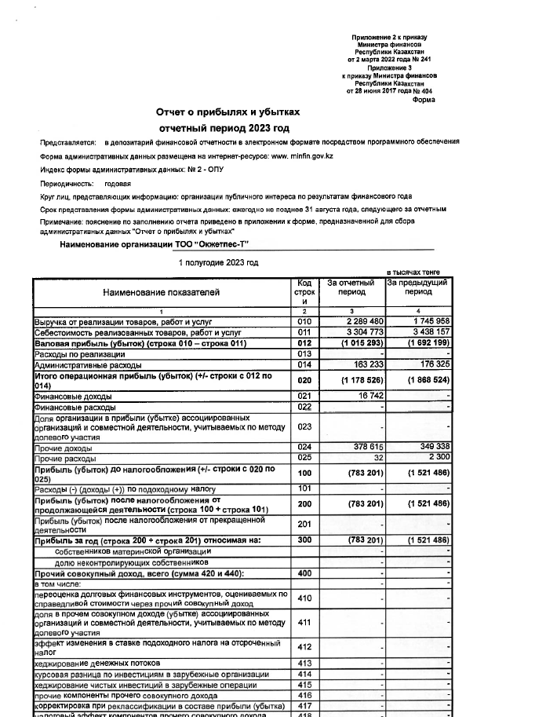

Slide 26


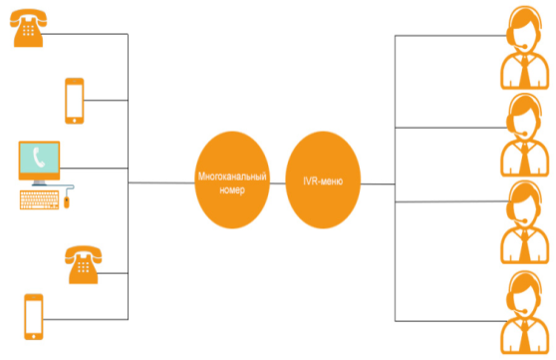

РАБОТА С ПОТРЕБИТЕЛЯМИ
Функционирует WhatsApp и Telegram Бот, сайт:
Передача показаний с приборов учета
Просмотр детализации квитанции
Оформление заявки на опломбировку прибора учета
Реализована возможность оставить обращение генеральному директору предприятия
Реализована возможность оставить обращение об отсутствии ХВС, ГВС и Электроэнергии
Ежемесячное уведомление о выставлении счетов за коммунальные услуги физическим лицам и индивидуальным предпринимателям и возможность внесения оплаты через мобильные приложения банков второго уровня.
Возможность формирования квитанции на оплату коммунальных услуг в режиме онлайн
www.okjetpest.kz
Функционирует Cаll Centеr
Прием показаний с приборов учета в для дальнейшей передачи в бот
Ведется разъяснительная работа по начислению и задолженности
«Досудебный кабинет»
Осуществляется постоянный прием потребителей по вопросам задолженности, проводится разбирательство возникновения задолженности.
Заключается гарантийное обязательство на погашение задолженности частями в соответствии с утвержденным регламентом предприятия.

Slide 27
О ПЕРСПЕКТИВАХ ДЕЯТЕЛЬНОСТИ (ПЛАНЫ РАЗВИТИЯ), В ТОМ ЧИСЛЕ ВОЗМОЖНЫХ ИЗМЕНЕНИЯХ ТАРИФОВ
Реализация АСКУЭ (автоматизированная система коммерческого учета электроэнергии).
Реализация ИИСКУВ (информационно-измерительная система коммерческого учета воды).
Реализация данного проекта позволит сократить сверхнормативные потери воды и электроэнергии, тем самым осуществить экономию средств предприятия.

Slide 28
СПАСИБО ЗА ВНИМАНИЕ!

